Slide 1
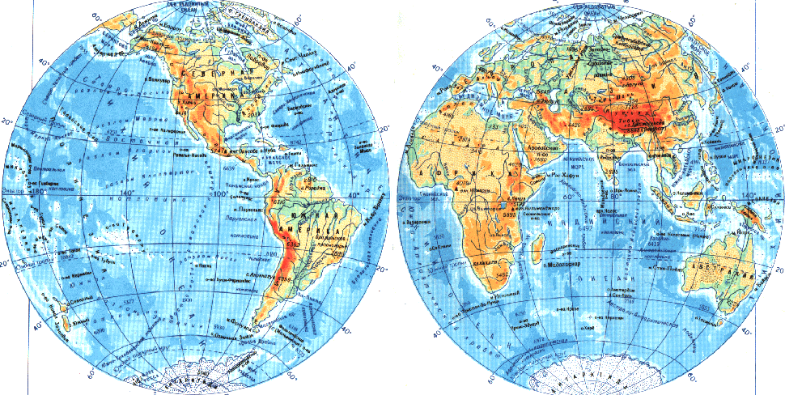
Что такое карта и как её читать

Slide 2
Что такое карта?
Карта-это уменьшенное изображение земной поверхности на плоскости с помощью условных знаков.

Slide 3
Как читать карту?
Для того чтобы путешествовать по карте, надо научиться её читать.
Надо понимать особый язык карты- условные знаки.
Надо понимать различные цвета и другие обозначения.

Slide 4
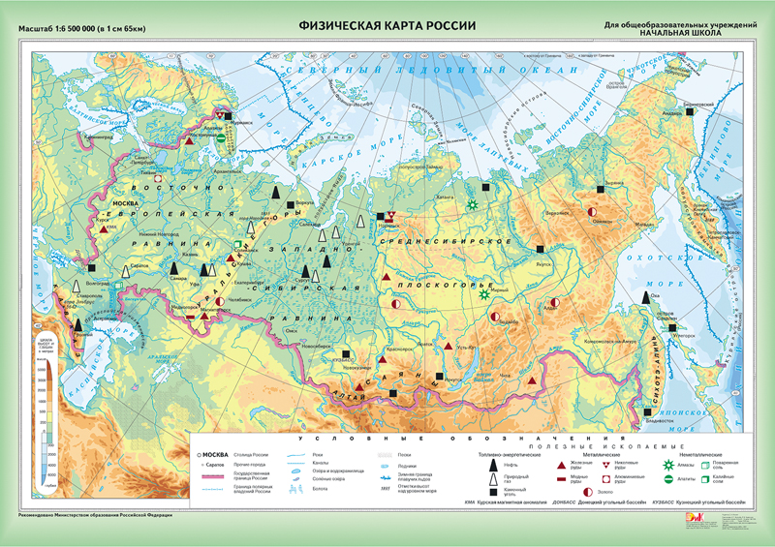
Стороны горизонта на карте
север
запад
восток
ЗАПОМНИ!
На карте всегда:
верхний край – это направление на север,
нижний – на юг,
- справа – восток, а слева – запад.
юг

Slide 5
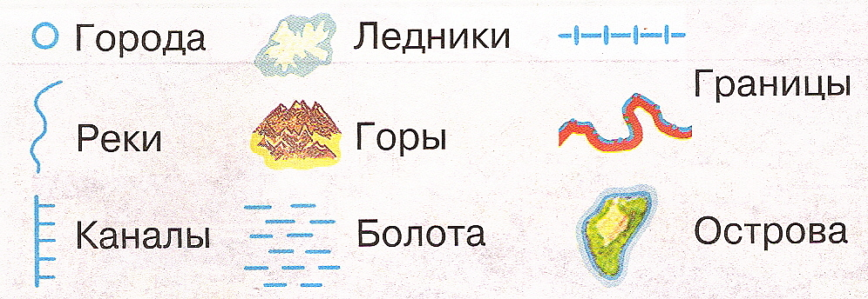
Условные знаки на карте

Slide 6
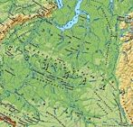
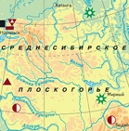

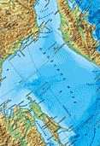
Различные цвета на карте
моря, океаны
вода
суша
суша
суша
равнины
горы
возвышенности
низменности

Slide 7
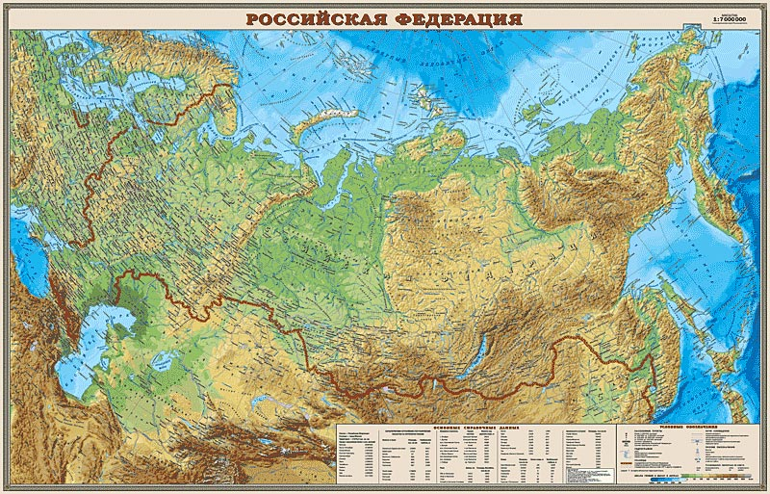
Проверим, как вы запомнили , что обозначают на карте различные цвета
1
2
3
НИЗМЕННОСТЬ
4
ГОРЫ
ГОРЫ
ВОЗВЫШЕННОСТЬ
Какой объект показывает стрелка?
Notes:
Нажмите на номер вопроса, чтобы стрелка показала объект.
При нажатии на НОМЕР ЕЩЕ РАЗ , на некоторое время покажется ответ.

Slide 8
Как показывать на стенной карте
Стой у карты справа. Не закрывай собой то, что показываешь на карте.
Показывай только указкой.
Показывай не надпись, а сам объект.
Показывай аккуратно и точно, названия произноси четко.

Slide 9
Работа с картой
Найди на карте в учебнике и покажи на стенной карте

Slide 10
Найди на карте в учебнике и покажи на стенной карте
Города: Казань, Екатеринбург, Чита
Реки: Колыма, Лена, Волга, Обь
Горы: Алтай, Уральские
Болота: Западно- Сибирской равнины
Границу нашей страны
Острова: Сахалин, Новая Земля

